Slide 1


Chào mừng thầy cô và các em đến với tiết học ngày hôm nay

Slide 2












Slide 3


Slide 4


Slide 5
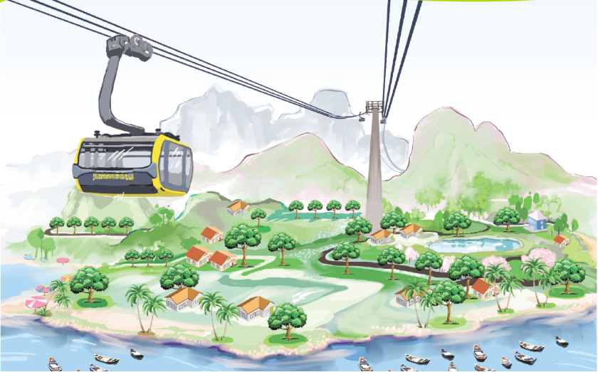



Xin chào các bạn học sinh lớp 4A. Cô là phóng viên Linh đến từ Đài truyền hình Việt Nam. Hôm nay, cô rất vui khi được đến thăm lớp mình và mang đến một thông tin thú vị về du lịch Việt Nam đấy!
Theo thống kê mới nhất của Bộ Văn hóa, Thể thao và Du lịch, trong năm 2024, Việt Nam đã đón hơn 17 triệu lượt khách quốc tế. Một con số thật ấn tượng, phải không các em?

Slide 6
Câu trả lời của em hoàn toàn chính xác!
Cô đố các em biết số khách du lịch quốc tế đến Việt Nam bằng phương tiện nào nhiều nhất?
Đây chính là bảng thống kê số khách du lịch quốc tế đến Việt Nam trong năm 2024. Các em hãy cùng quan sát và cho cô biết:
Khách quốc tế đến Việt Nam bằng các phương tiện nào?
ĐƯỜNG HÀNG KHÔNG
14 800 000
2024
ĐƯỜNG BỘ
2 500 000
ĐƯỜNG BIỂN
248 100
Đơn vị: người

Slide 7


Slide 8



Slide 9
1. So sánh 264 115 và 3 366 967
 | Triệu | Trăm nghìn | Chục nghìn | Nghìn | Trăm | Chục | Đơn vị
264 115
3 366 967
 | Triệu | Trăm nghìn | Chục nghìn | Nghìn | Trăm | Chục | Đơn vị
264 115 |  | 2 | 6 | 4 | 1 | 1 | 5
3 366 967
 | Triệu | Trăm nghìn | Chục nghìn | Nghìn | Trăm | Chục | Đơn vị
264 115 |  | 2 | 6 | 4 | 1 | 1 | 5
3 366 967 | 3 | 3 | 6 | 6 | 9 | 6 | 7
Vậy 264 115 < 3 366 967 hay 3 366 967 > 264 115

Slide 10
1. So sánh 264 115 và 3 366 967
Trong hai số không có cùng số chữ số
a. Số nào có ít chữ số hơn thì bé hơn.
b. Số nào có nhiều chữ số hơn thì lớn hơn.

Slide 11
2. So sánh 217 466 và 213 972
 | Trăm nghìn | Chục nghìn | Nghìn | Trăm | Chục | Đơn vị
217 466
213 972
Vậy 217 466 .... 213 972 hay 213 972 .... 217 466

Slide 12

Nếu hai số có cùng số chữ số, ta lần lượt so sánh từng cặp chữ số trên cùng một hàng (kể từ trái sang phải), cho đến khi xuất hiện cặp chữ số đầu tiên khác nhau. Ở cặp chữ số đầu tiên đó, chữ số nào lớn hơn thì số chứa chữ số đó lớn hơn.

Slide 13


Slide 14


Slide 15
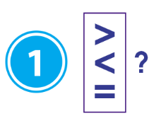
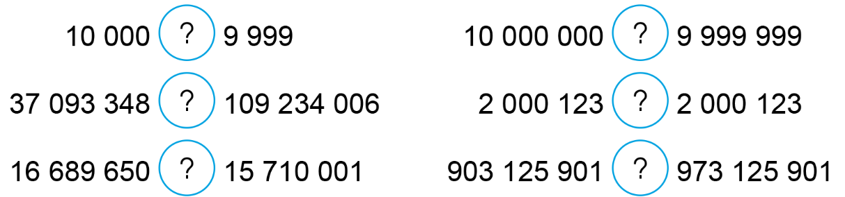
>
>
<
=
>
<

Slide 16
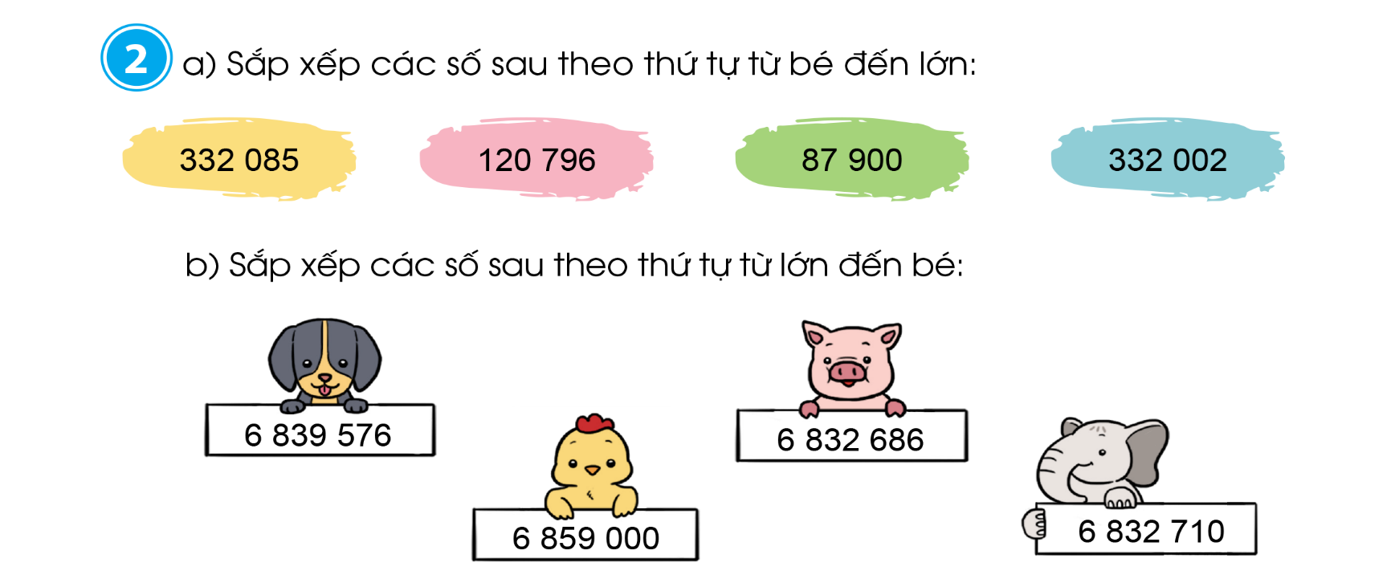

Slide 17












Slide 18


Luật chơi: Trò chơi cần 4 bạn chơi. Các bạn xếp thành 1 hàng dọc dưới lớp, khi cô hô bắt đầu các bạn lần lượt lên bảng dán các hình con vật có các số theo thứ tự từ lớn đến bé. Lưu ý các bạn xếp số theo hàng ngang.

Slide 19
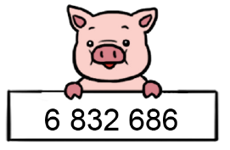
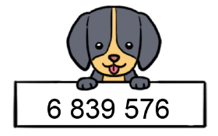
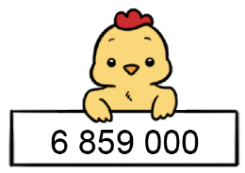
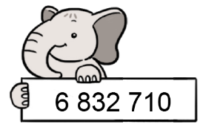
2
b) Sắp xếp các số sau theo thứ tự từ lớn đến bé:

Slide 20
Chúc mừng các bạn lớp 4A đã hoàn thành xuất sắc bài học ngày hôm nay. Các em còn nhớ câu hỏi cô đặt ra ở đầu bài học không?
Năm 2024, số khách du lịch quốc tế đến Việt Nam bằng phương tiện nào nhiều nhất?
ĐƯỜNG HÀNG KHÔNG
14 800 000
A
ĐƯỜNG BỘ
2 500 000
B
ĐƯỜNG BIỂN
248 100
C
Đơn vị: người

Slide 21











Slide 22


Slide 23




So sánh được các số có nhiều chữ số
Biết cách so sánh các số có nhiều chữ số trong 2 trường hợp hai số không cùng số chữ số và hai số có cùng số chữ số.

Slide 24
2. So sánh 217 466 và 213 972
 | Trăm nghìn | Chục nghìn | Nghìn | Trăm | Chục | Đơn vị
217 466 | 2 | 1 | 7 | 4 | 6 | 6
213 972 | 2 | 1 | 3 | 9 | 7 | 2
 | Trăm nghìn | Chục nghìn | Nghìn | Trăm | Chục | Đơn vị
217 466 | 2 | 1 | 7 | 4 | 6 | 6
213 972
 | Trăm nghìn | Chục nghìn | Nghìn | Trăm | Chục | Đơn vị
217 466
213 972

Slide 25
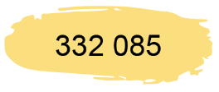

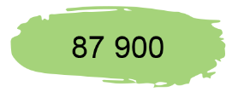
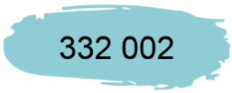
2
a) Sắp xếp các số sau theo thứ tự từ bé đến lớn:

